Slide 1
Python Flask Tutorial: Full-Featured Web App Part 3
Flask

Slide 2
목차
Forms and User Input

Slide 3
3. Forms and User Input
Flask 폴더 │ ├── templates │ ├── about.html │ ├── home.html │ ├── layout.html
│ ├── login.html
│ ├── register.html ├── flaskblog.py ├── forms.py
static 폴더 │ ├── main.css
WTForms로 작업할 때 class로 먼저 그 forms을 정의 해야한다.
어플리케이션을 여러 모듈로 쪼개고 form에 대한 분리된 모듈을 추가하는 것이 권고된다.

Slide 4
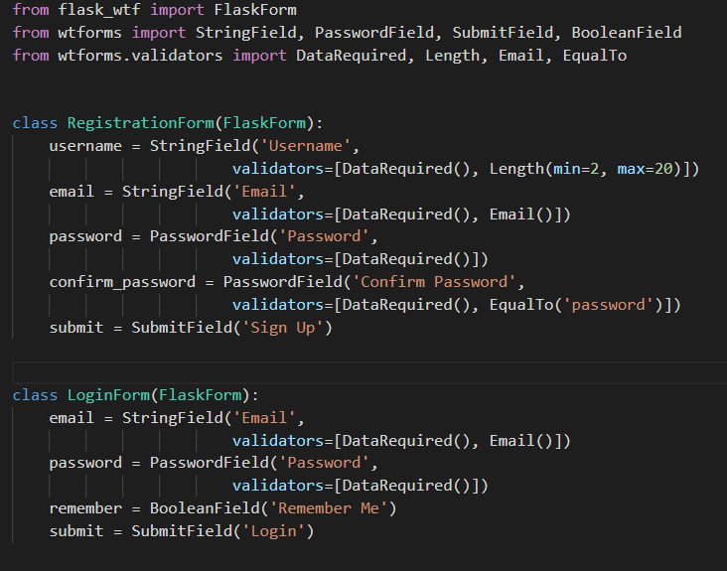
3. Forms and User Input
전형적인 등록 페이지에 대한 예제 Form
브라우저에서 전송되는 form data를 가지고 작업을 해야할 때, view code를 읽기가 매우 어려짐.
이 과정을 더 쉽게 관리할 수 있도록 설계된 라이브러리가 있는데 그것이 WTForms 다.
WTForms로 작업 할때는 먼저 class로 그 form들을 정의해야 한다.
어플리케이션을 여러 모듈로 쪼개고 form에 대한 분리된 모듈을 추가하는 것이 권고된다.
위의 코드가 전형적인 form 예제
Form에 맞는 것을 사용
StringField
PasswordField
SubmitField
BooleanField

Slide 5
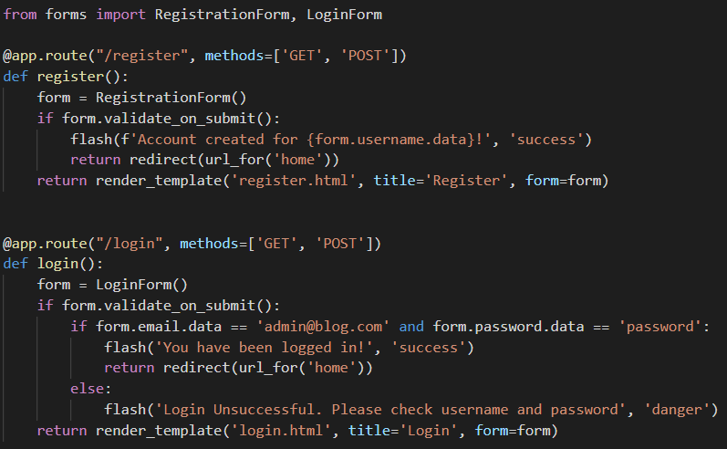
3. Forms and User Input
In the view
Forms.py 를 import 하여 register 과 login 에서 사용
HTTP POST 메소드로 데이터가 전송됐다면 요청의 form 값으로 부터 form을 생성하고, GET 으로 전송됐다면 args 에서 폼을 생성
데이터를 검증하기 위해서, validate() 메소드를 호출하고 데이터가 유효하면 ‘True’를 얻고 유효하지 않으면 ‘False를 얻는다.
Form 에서 개별 값에 접근하기 위해서, form<NAME>.data 로 접근

